Slide 2
LA MOLTIPLICAZIONE DEI PANI (Mt 14, 13-21)
Avendo udito questo, Gesù partì di là su una barca e si ritirò in un luogo deserto, in disparte.
Ma le folle, avendolo saputo, lo seguirono a piedi dalle città.
Sceso dalla barca, egli vide una grande folla, sentì compassione per loro e guarì i loro malati.
Sul far della sera, gli si avvicinarono i discepoli e gli dissero: «Il luogo è deserto ed è ormai tardi; congeda la folla perché vada nei villaggi a comprarsi da mangiare».
Ma Gesù disse loro: «Non occorre che vadano; voi stessi date loro da mangiare».
Gli risposero: «Qui non abbiamo altro che cinque pani e due pesci!».
Ed egli disse: «Portatemeli qui».
E, dopo aver ordinato alla folla di sedersi sull'erba, prese i cinque pani e i due pesci, alzò gli occhi al cielo,
recitò la benedizione, spezzò i pani e li diede ai discepoli, e i discepoli alla folla.
Tutti mangiarono a sazietà, e portarono via i pezzi avanzati: dodici ceste piene.
Quelli che avevano mangiato erano circa cinquemila uomini, senza contare le donne e i bambini.

Slide 3
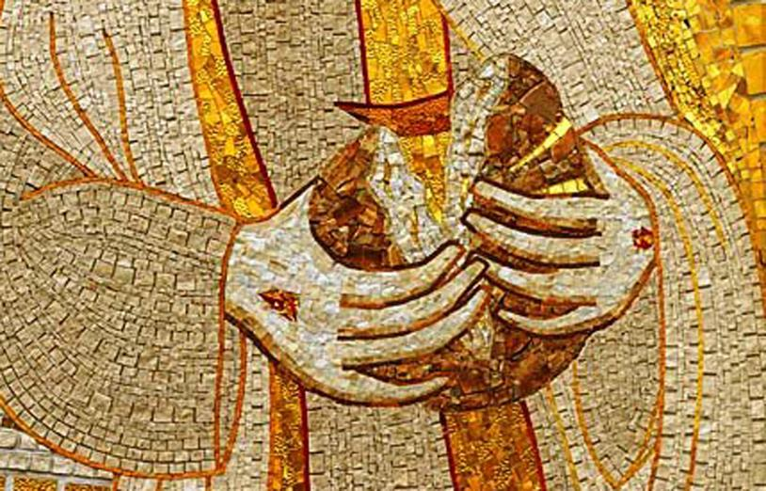

Slide 4
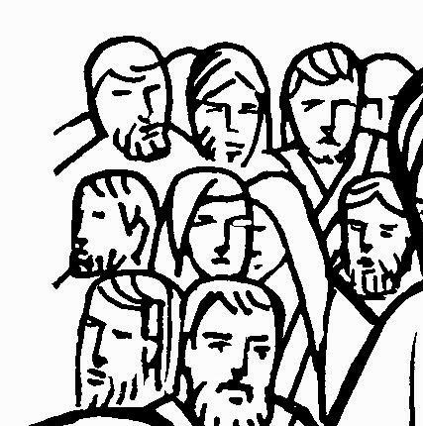
Domande per capire
COSA FA
LA FOLLA?

Slide 5
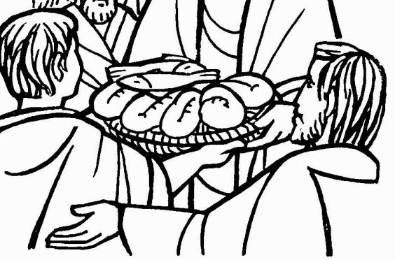
Domande per capire
COSA FANNO I DISCEPOLI?

Slide 6
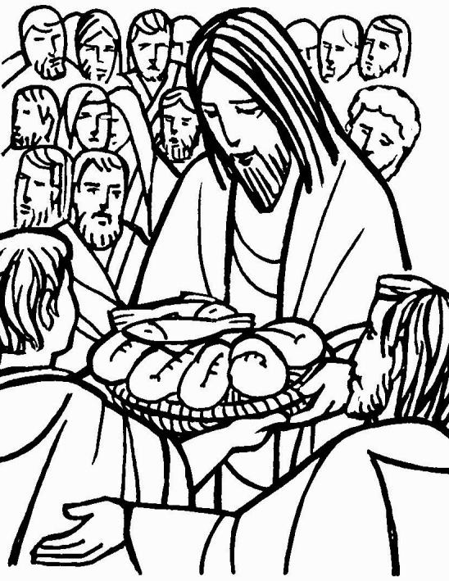
Domande per capire
COSA FA GESU’ ?

Slide 7
Domande per capire
Cosa ho pensato, sentendo parlare di Gesù che moltiplica i pani per sfamare la folla venuta per ascoltarlo?

